Slide 1

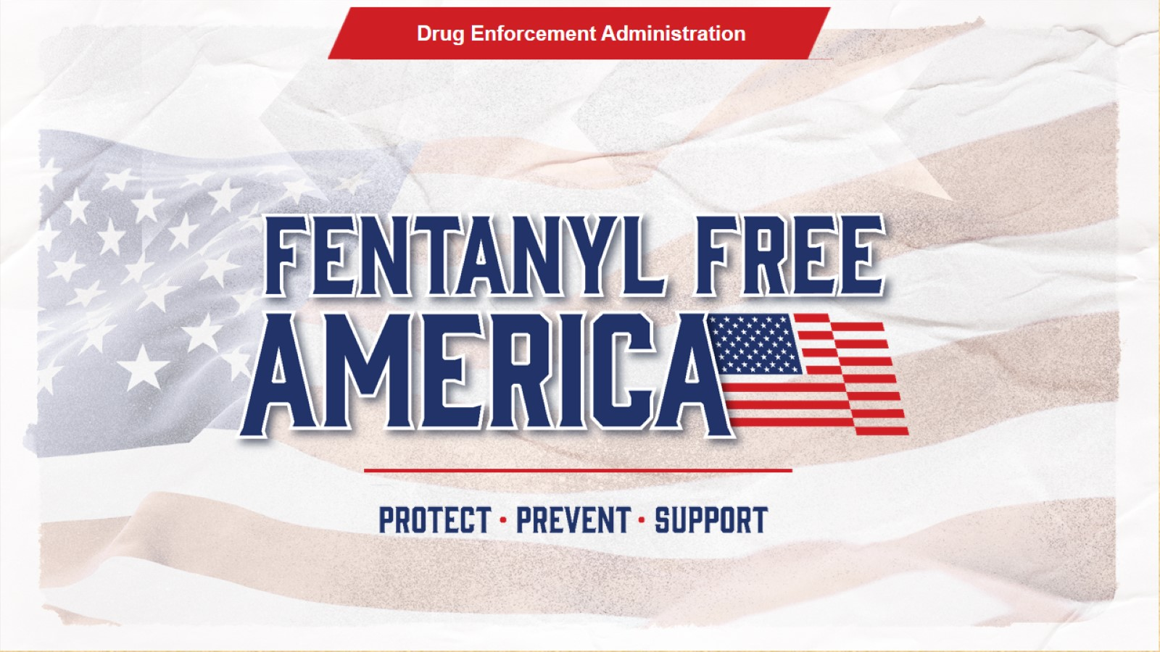


Estados Unidos libre de fentanilo
Administración para el Control de Drogas
Notas del orador:
Gracias por la oportunidad de hablar con ustedes hoy sobre Fentanyl Free America (Estados Unidos libre de fentanilo).
Notes:
Gracias por la oportunidad de hablar con ustedes hoy sobre Fentanyl Free America (Estados Unidos libre de fentanilo).

Slide 2
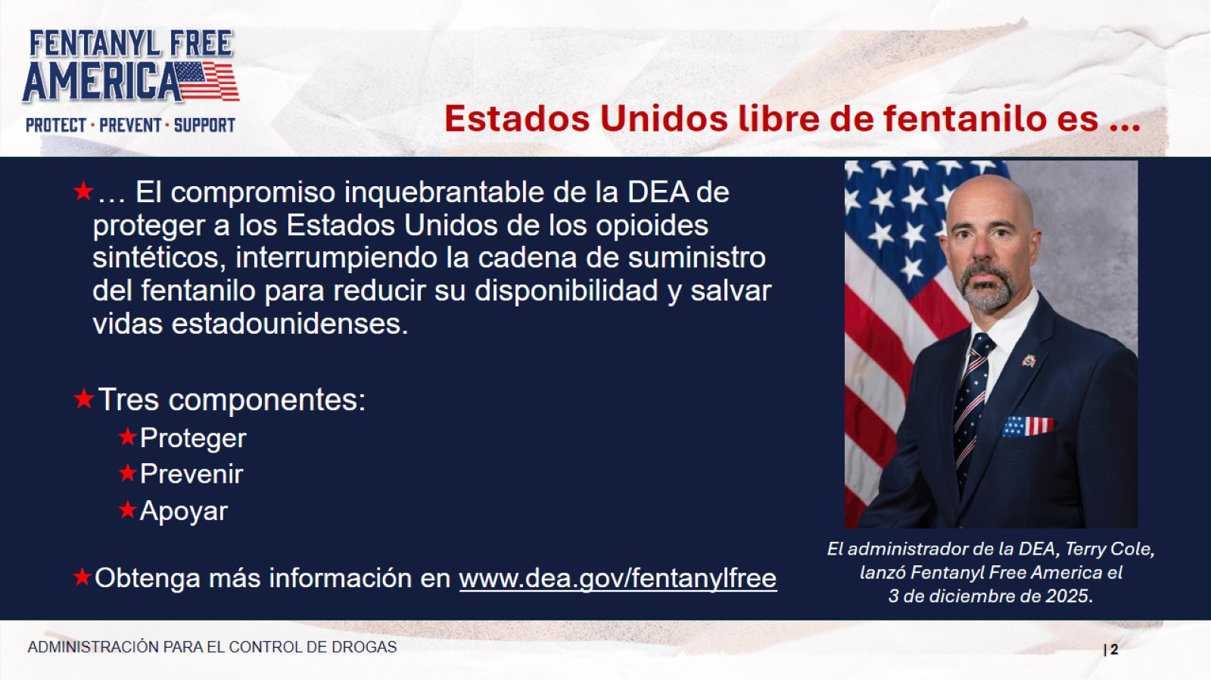
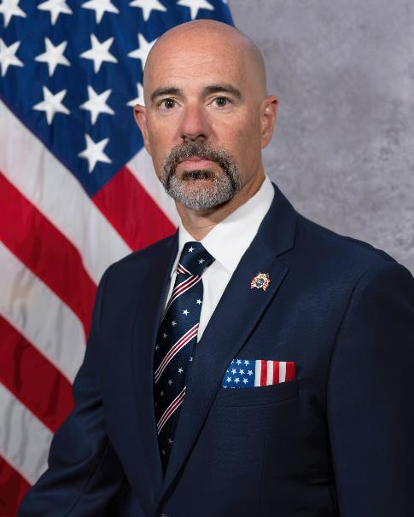
Estados Unidos libre de fentanilo es …
… El compromiso inquebrantable de la DEA de proteger a los Estados Unidos de los opioides sintéticos, interrumpiendo la cadena de suministro del fentanilo para reducir su disponibilidad y salvar vidas estadounidenses.
Tres componentes:
Proteger
Prevenir
Apoyar
Obtenga más información en www.dea.gov/fentanylfree
El administrador de la DEA, Terry Cole, lanzó Fentanyl Free America el
3 de diciembre de 2025.
ADMINISTRACIÓN PARA EL CONTROL DE DROGAS
Notas del orador:
El 3 de diciembre de 2025, el administrador de la DEA Terry Cole lanzó “Fentanyl Free America” (Estados Unidos libre de fentanilo), un esfuerzo multifacético para salvar vidas estadounidenses de los opioides sintéticos al interrumpir la cadena de suministro del fentanilo para reducir su disponibilidad.
Fentanyl Free America tiene tres componentes:
Proteger a los estadounidenses de los traficantes de drogas;
Prevenir el consumo de fentanilo, especialmente entre los jóvenes; y
Apoyar a los afectados por el fentanilo, para incluir a los que sufren de adicción y a sus seres queridos.
En la presentación de hoy hablaremos sobre cómo la DEA y sus socios llevan a cabo este trabajo.
Sin embargo, si hay algo que me gustaría que se llevaran hoy de aquí, es la dirección web de Fentanyl Free America, dea.gov/fentanylfree, para que la visiten y la compartan con sus amigos y compañeros de trabajo.
Notes:
El 3 de diciembre de 2025, el administrador de la DEA Terry Cole lanzó “Fentanyl Free America” (Estados Unidos libre de fentanilo), un esfuerzo multifacético para salvar vidas estadounidenses de los opioides sintéticos al interrumpir la cadena de suministro del fentanilo para reducir su disponibilidad.
Fentanyl Free America tiene tres componentes:
Proteger a los estadounidenses de los traficantes de drogas;
Prevenir el consumo de fentanilo, especialmente entre los jóvenes; y
Apoyar a los afectados por el fentanilo, para incluir a los que sufren de adicción y a sus seres queridos.
En la presentación de hoy hablaremos sobre cómo la DEA y sus socios llevan a cabo este trabajo.
Sin embargo, si hay algo que me gustaría que se llevaran hoy de aquí, es la dirección web de Fentanyl Free America, dea.gov/fentanylfree, para que la visiten y la compartan con sus amigos y compañeros de trabajo.

Slide 3

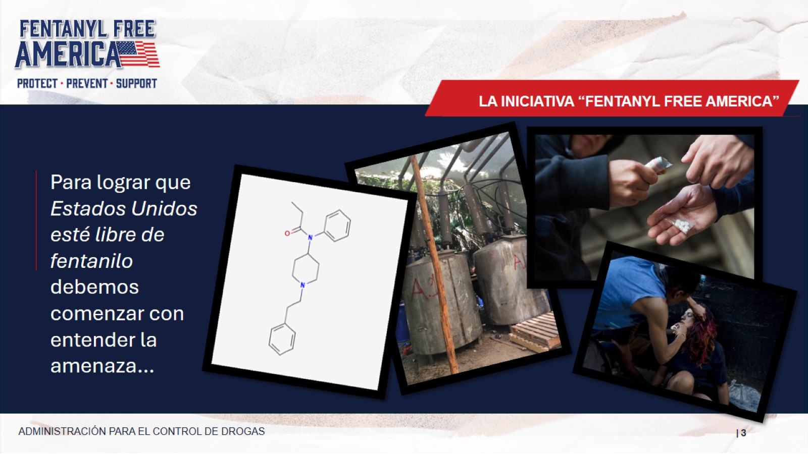

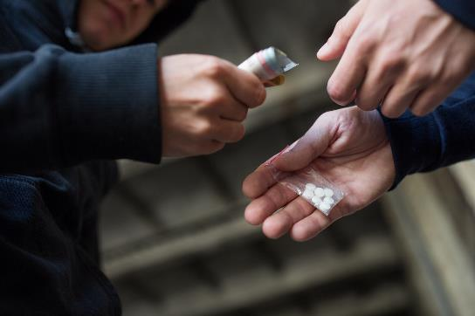
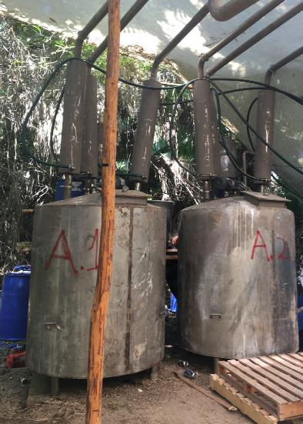

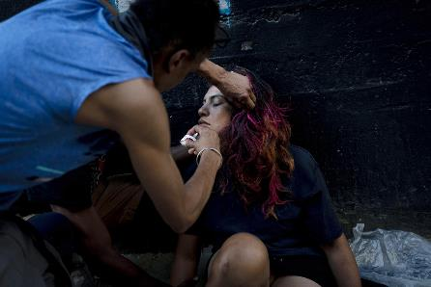
Para lograr que Estados Unidos esté libre de fentanilo debemos comenzar con entender la amenaza…
LA INICIATIVA “FENTANYL FREE AMERICA”
ADMINISTRACIÓN PARA EL CONTROL DE DROGAS
Notes:
Para lograr que Estados Unidos esté libre de fentanilo debemos comenzar con entender la amenaza…

Slide 4
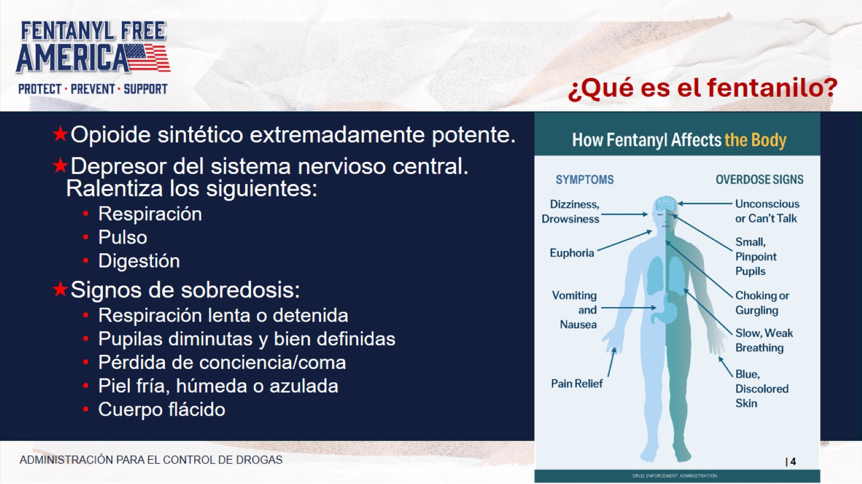
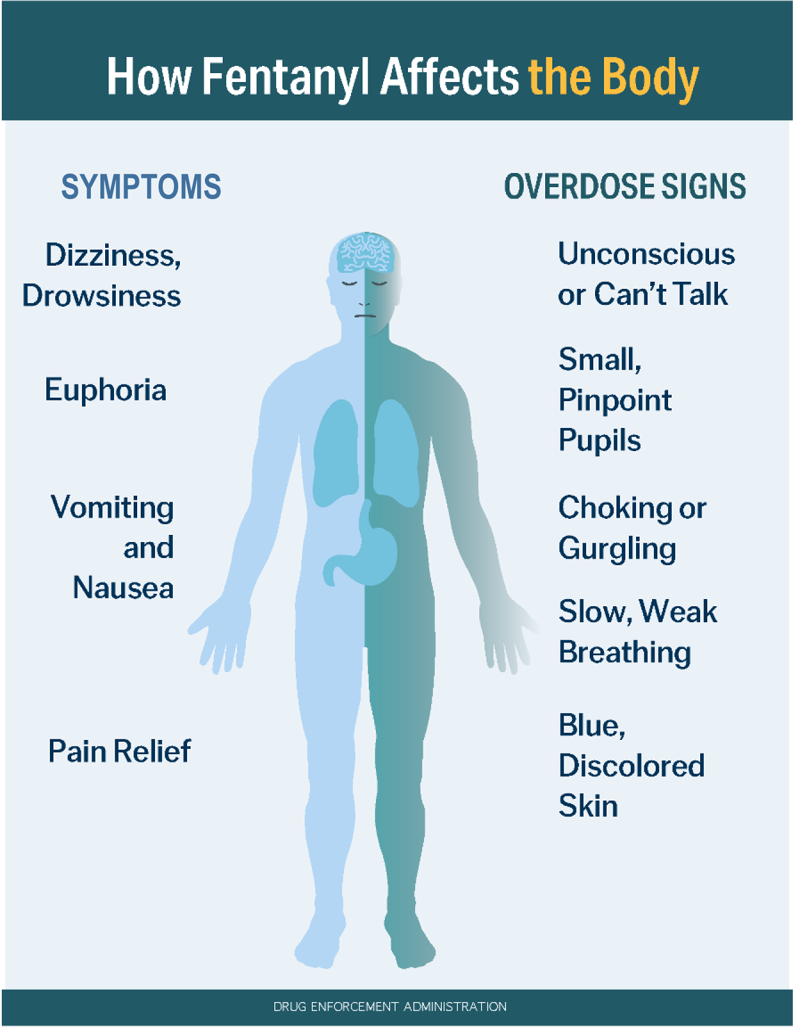
¿Qué es el fentanilo?
Opioide sintético extremadamente potente.
Depresor del sistema nervioso central. Ralentiza los siguientes:
Respiración
Pulso
Digestión
Signos de sobredosis:
Respiración lenta o detenida
Pupilas diminutas y bien definidas
Pérdida de conciencia/coma
Piel fría, húmeda o azulada
Cuerpo flácido
ADMINISTRACIÓN PARA EL CONTROL DE DROGAS
Notas del orador:
Si bien podemos ver noticias sobre el fentanilo, es importante tomarse un momento y entender qué es realmente.
Es un opioide sintético extremadamente potente. Eso significa que es artificial, a diferencia de la heroína que se elabora a partir de la planta de la amapola.
Es un depresivo. Eso significa que ralentiza todas las funciones del cuerpo, incluyendo la respiración, el pulso y la digestión. En resumen, cuando el cuerpo se ralentiza demasiado, la gente muere.
Notes:
Si bien podemos ver noticias sobre el fentanilo, es importante tomarse un momento y entender qué es realmente.
Es un opioide sintético extremadamente potente.
Eso significa que es artificial, a diferencia de la heroína que se elabora a partir de la planta de la amapola.
Es un depresivo. Eso significa que ralentiza todas las funciones del cuerpo, incluyendo la respiración, el pulso y la digestión. En resumen, cuando el cuerpo se ralentiza demasiado, la gente muere.

Slide 5
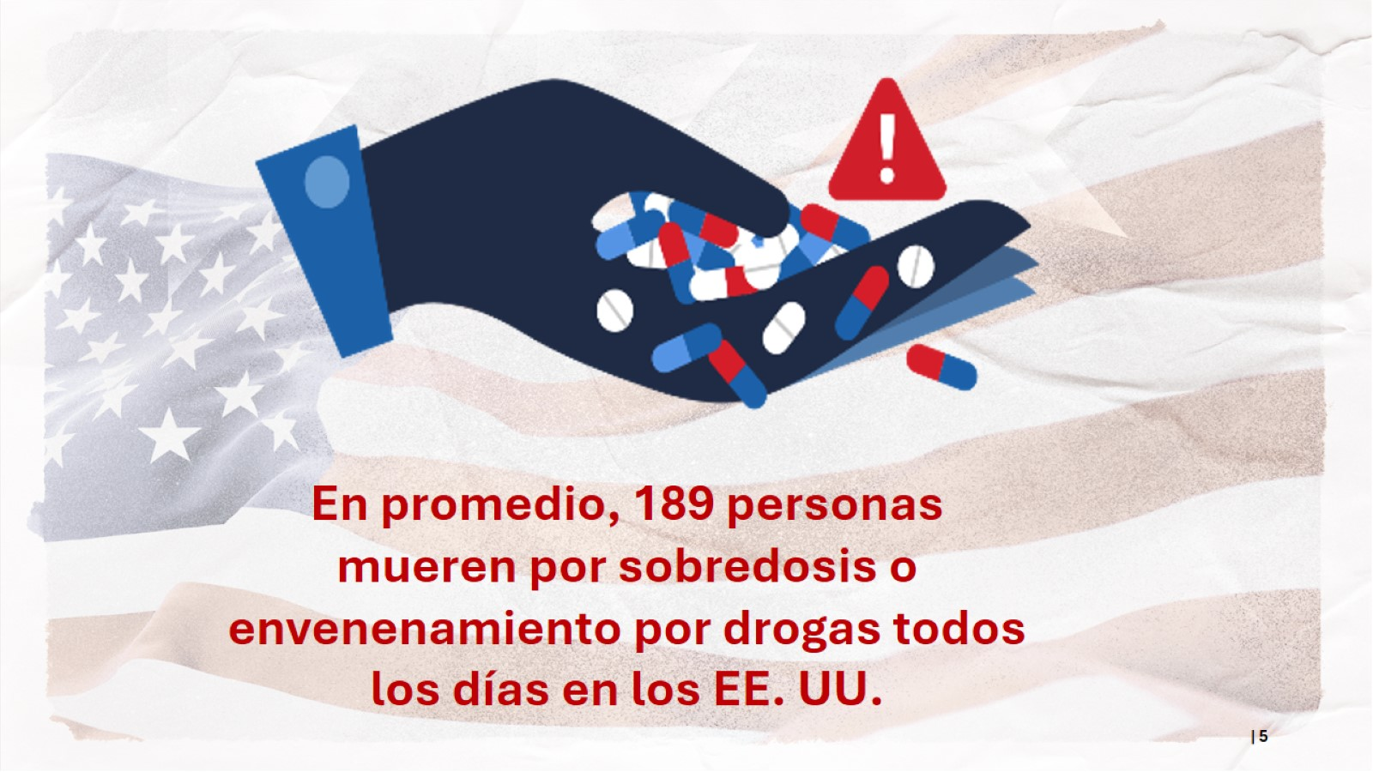

En promedio, 189 personas mueren por sobredosis o envenenamiento por drogas todos los días en los EE. UU.
Notas del orador:
Por aquí es por donde tenemos que empezar:
En promedio, 189 personas mueren por sobredosis de drogas todos los días en los Estados Unidos. Hay muchas maneras de ver esta cifra: un accidente aéreo todos los días; más personas que las que hay en una promoción de estudiantes de último curso de secundaria; o más de ocho personas durante el tiempo que estoy aquí con ustedes hoy.
Pero cuando su hijo, su hermano, su amigo, es uno de esos 189, afecta directamente a su mundo. Cada muerte por sobredosis o envenenamiento por drogas es una tragedia.
NOTA: Basado en los datos más recientes de los CDC (en el momento de la publicación), septiembre de 2025. Es posible que los datos se revisen al alza.
Notes:
Por aquí es por donde tenemos que empezar:
En promedio, 189 personas mueren por sobredosis de drogas todos los días en los Estados Unidos.
Hay muchas maneras de ver esta cifra: un accidente aéreo todos los días; más personas que las que hay en una promoción de estudiantes de último curso de secundaria; o más de ocho personas durante el tiempo que estoy aquí con ustedes hoy.
Pero cuando su hijo, su hermano, su amigo, es uno de esos 189, afecta directamente a su mundo.
Cada muerte por sobredosis o envenenamiento por drogas es una tragedia.
NOTA: Basado en los datos más recientes de los CDC (en el momento de la publicación), septiembre de 2025.
Es posible que los datos se revisen al alza.

Slide 6
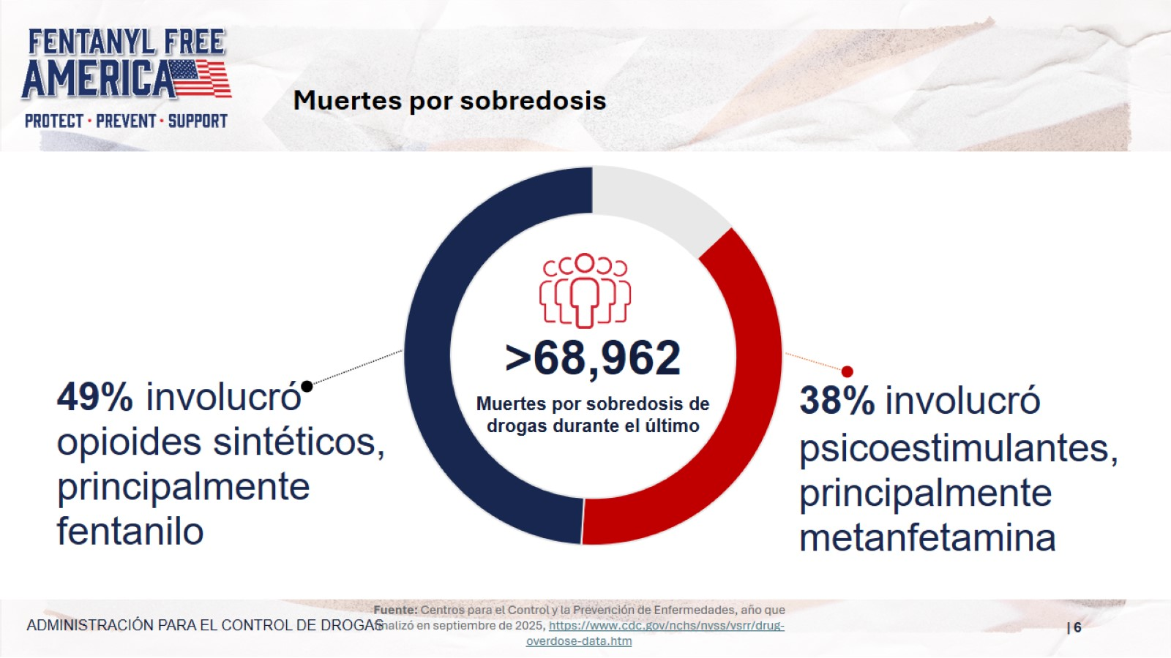

Muertes por sobredosis
Fuente: Centros para el Control y la Prevención de Enfermedades, año que finalizó en septiembre de 2025, https://www.cdc.gov/nchs/nvss/vsrr/drug-overdose-data.htm
ADMINISTRACIÓN PARA EL CONTROL DE DROGAS
Notas del orador:
Muertes por sobredosis.
La mayoría de las muertes por sobredosis se deben a los opioides.
La mayoría de las muertes por opioides se deben a opioides sintéticos, como el fentanilo.
Notes:
Muertes por sobredosis
La mayoría de las muertes por sobredosis se deben a los opioides.
La mayoría de las muertes por opioides se deben a opioides sintéticos, como el fentanilo.

Slide 7
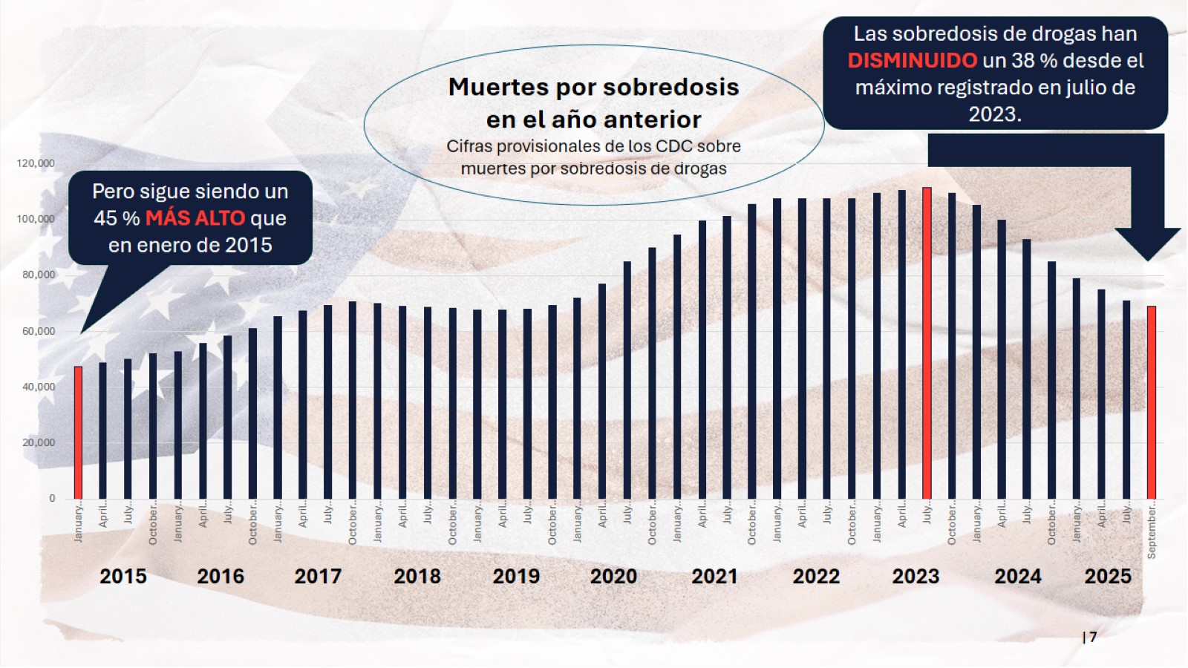
Muertes por sobredosis en el año anterior
Las sobredosis de drogas han DISMINUIDO un 38 % desde el máximo registrado en julio de 2023.
Muertes por sobredosis en el año anterior
Cifras provisionales de los CDC sobre muertes por sobredosis de drogas
Pero sigue siendo un 45 % MÁS ALTO que en enero de 2015
2015 | 2016 | 2017 | 2018 | 2019 | 2020 | 2021 | 2022 | 2023 | 2024 | 2025
Notas del orador:
Esta diapositiva muestra la tasa de mortalidad por sobredosis de drogas entre la población estadounidense durante la última década.
Las barras reflejan el número de personas que murieron en el año anterior a ese mes. [NOTA: NO ES EL NÚMERO DE MUERTES AL MES.]
Por lo tanto, debemos estar agradecidos de que las cifras vayan en la dirección correcta, aunque al mismo tiempo hay que reconocer que el número de fallecidos sigue siendo demasiado elevado.
Notes:
Esta diapositiva muestra la tasa de mortalidad por sobredosis de drogas entre la población estadounidense durante la última década.
Las barras reflejan el número de personas que murieron en el año anterior a ese mes. [NOTA: NO ES EL NÚMERO DE MUERTES AL MES.]
Por lo tanto, debemos estar agradecidos de que las cifras vayan en la dirección correcta, aunque al mismo tiempo hay que reconocer que el número de fallecidos sigue siendo demasiado elevado.

Slide 8
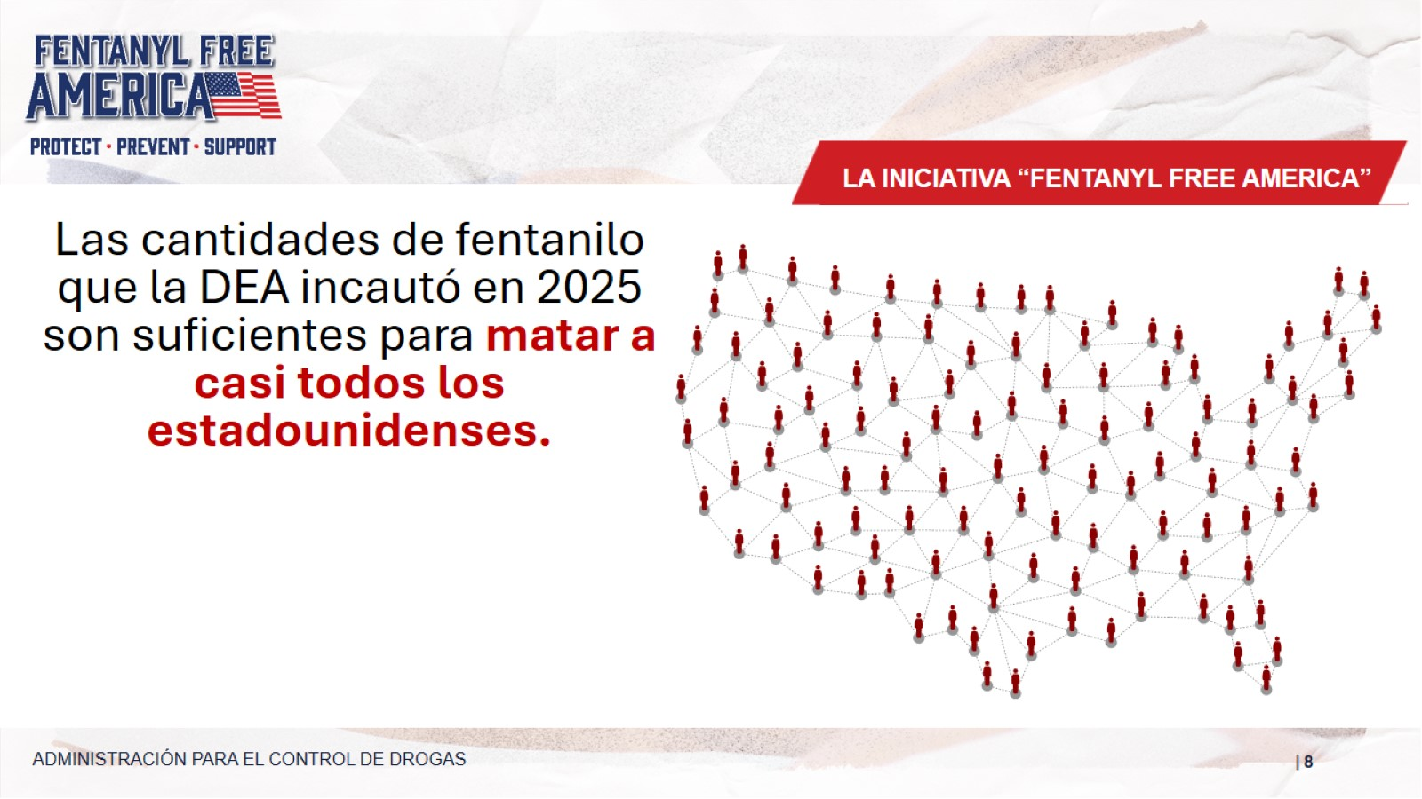
LA INICIATIVA “FENTANYL FREE AMERICA”
Las cantidades de fentanilo que la DEA incautó en 2025 son suficientes para matar a casi todos los estadounidenses.
Muertes por sobredosis
Notas del orador:
En el año 2025, la DEA incautó más de 45 millones de pastillas de fentanilo y más de 9,600 libras de fentanilo en polvo. Esta es la mayor cantidad de fentanilo incautada por la DEA en un solo año. Asciende a aproximadamente 333 millones de dosis mortales de fentanilo, suficiente para matar a casi todos los estadounidenses. (Al 12/12/25)
ADMINISTRACIÓN PARA EL CONTROL DE DROGAS
Notes:
En el año 2025, la DEA incautó más de 45 millones de pastillas de fentanilo y más de 9,600 libras de fentanilo en polvo. Esta es la mayor cantidad de fentanilo incautada por la DEA en un solo año. Asciende a aproximadamente 333 millones de dosis mortales de fentanilo, suficiente para matar a casi todos los estadounidenses. (Al 12/12/25)

Slide 9
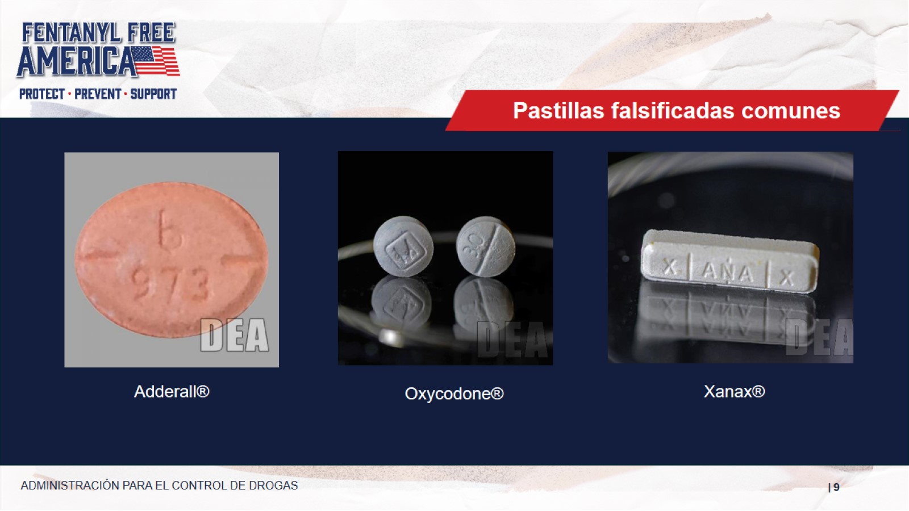
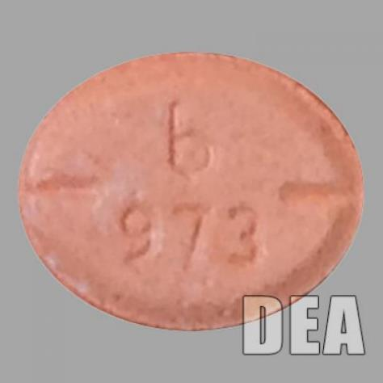
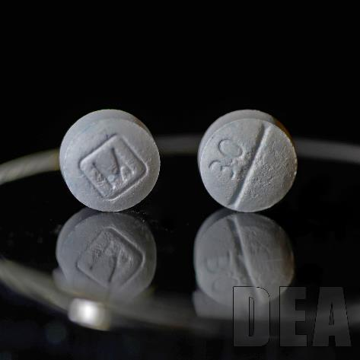
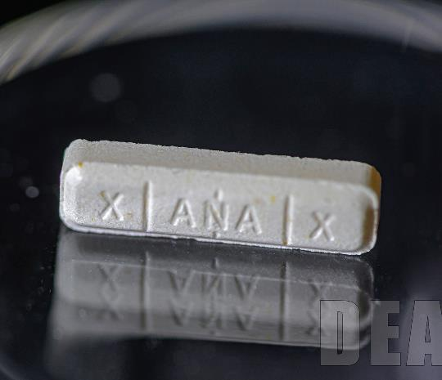
Pastillas falsificadas comunes
Adderall®
Oxycodone®
Xanax®
ADMINISTRACIÓN PARA EL CONTROL DE DROGAS
Notas del orador:
Algunas de las pastillas falsificadas más comunes están diseñadas para parecerse a opioides recetados, como la oxicodona, la hidrocodona (Vicodin) y el alprazolam (Xanax), así como a estimulantes como las anfetaminas como el Adderall.
Las pastillas recetadas falsificadas son muy fáciles de conseguir y a menudo se venden en las redes sociales y en plataformas de comercio electrónico, por lo que están al alcance de cualquiera que tenga un teléfono inteligente.
Notes:
Algunas de las pastillas falsificadas más comunes están diseñadas para parecerse a opioides recetados, como la oxicodona, la hidrocodona (Vicodin) y el alprazolam (Xanax), así como a estimulantes como las anfetaminas como el Adderall.
Las pastillas recetadas falsificadas son muy fáciles de conseguir y a menudo se venden en las redes sociales y en plataformas de comercio electrónico, por lo que están al alcance de cualquiera que tenga un teléfono inteligente.

Slide 10
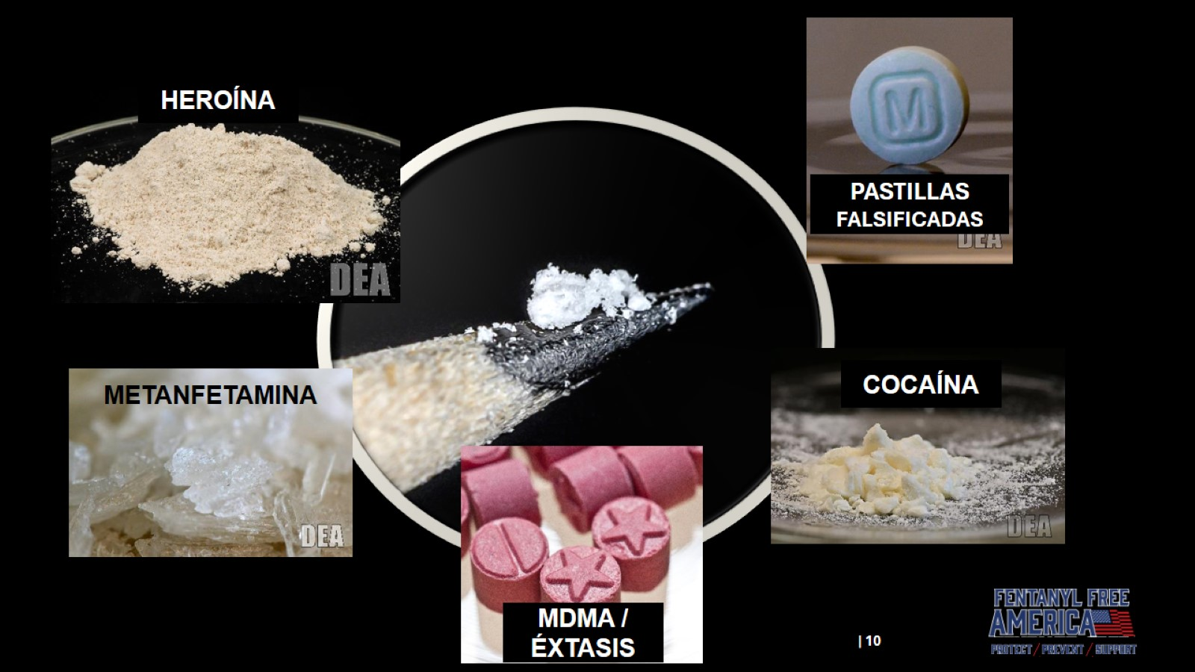
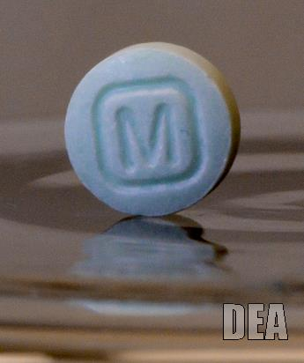
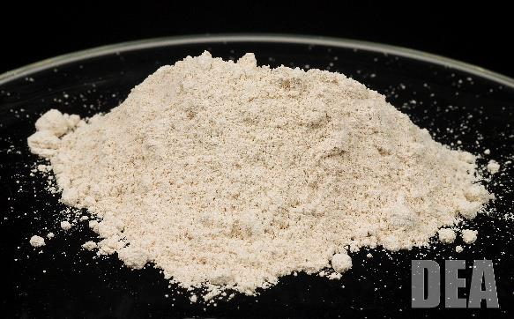
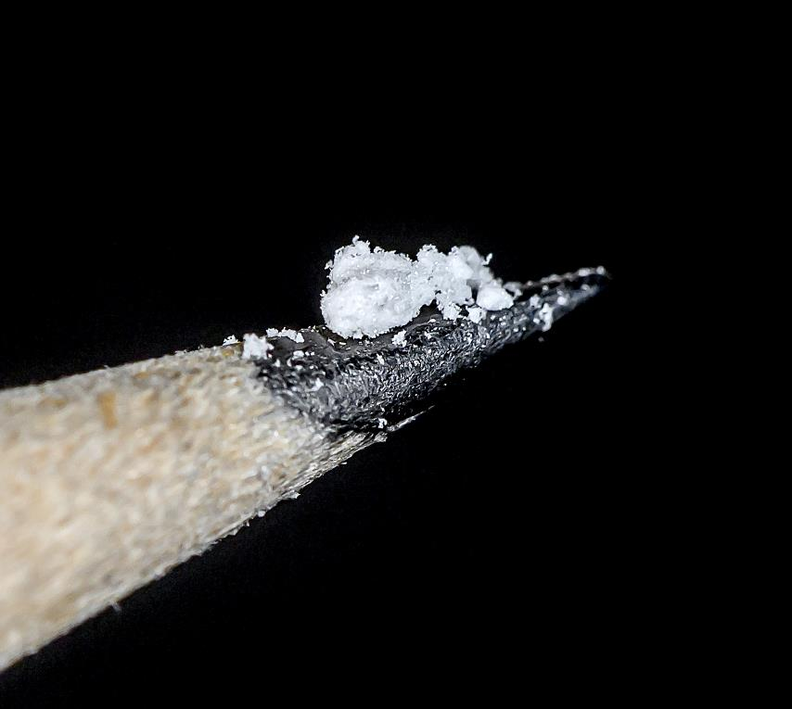
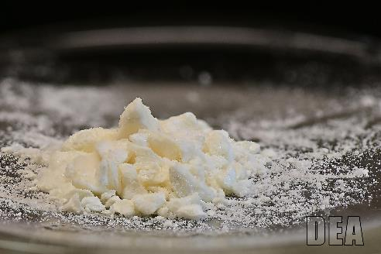
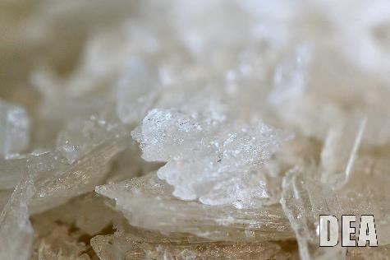
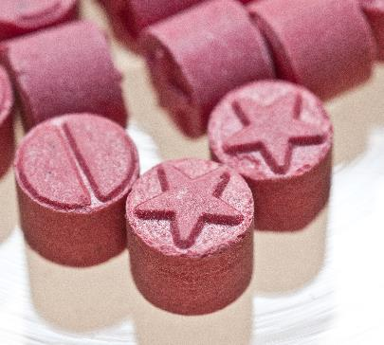
Fotos de drogas que se consumen de forma indebida
HEROÍNA
PASTILLAS FALSIFICADAS
COCAÍNA
METANFETAMINA
MDMA / ÉXTASIS
Notas del orador:
Si bien el fentanilo aparece con mayor frecuencia en la heroína y en las pastillas falsificadas, también se encuentran fentanilo y sus análogos en la metanfetamina, el MDMA/éxtasis y la cocaína.
Notes:
Si bien el fentanilo aparece con mayor frecuencia en la heroína y en las pastillas falsificadas, también se encuentran fentanilo y sus análogos en la metanfetamina, el MDMA/éxtasis y la cocaína.

Slide 11
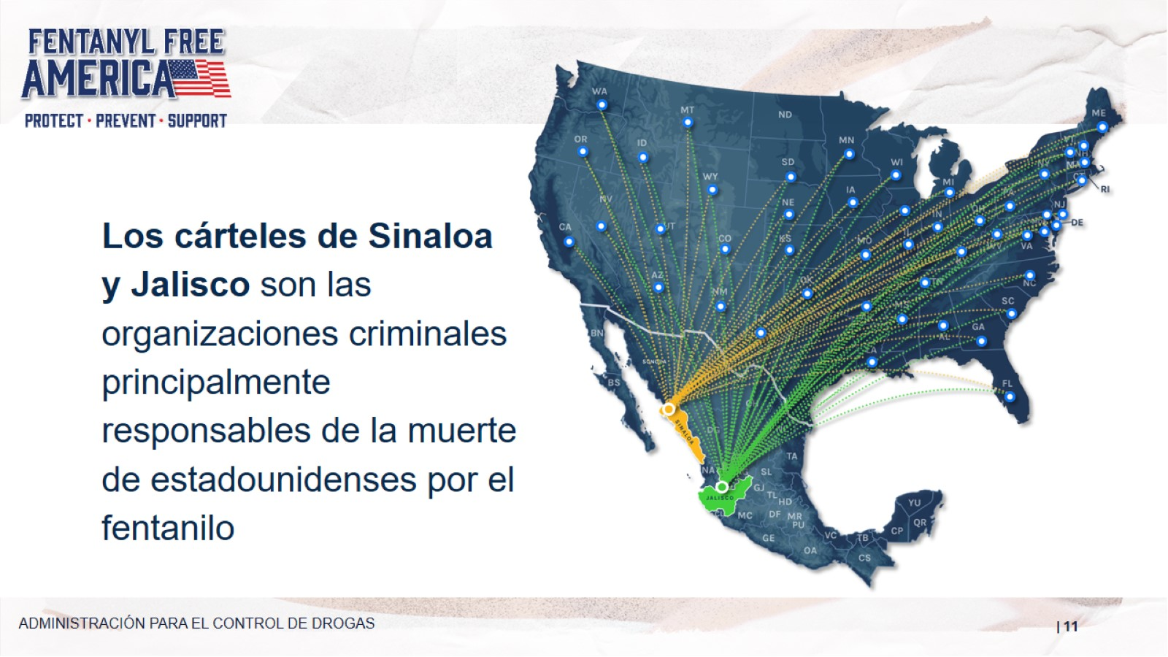

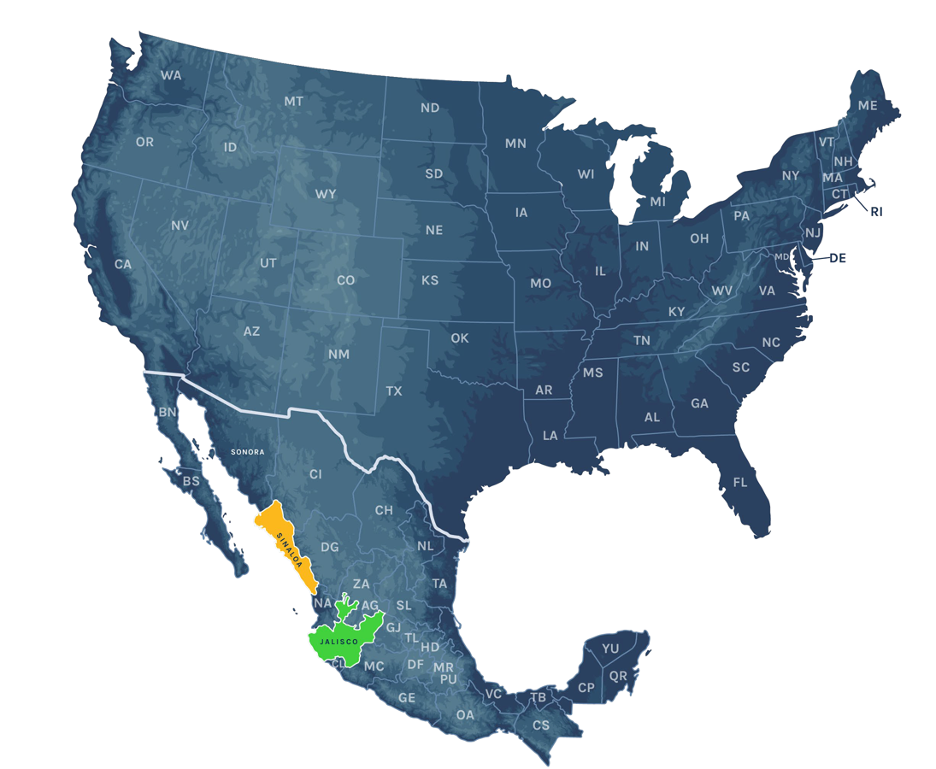









Los cárteles de Sinaloa y Jalisco son las organizaciones criminales principalmente responsables de la muerte de estadounidenses por el fentanilo
ADMINISTRACIÓN PARA EL CONTROL DE DROGAS
Notas del orador:
Si bien el fentanilo aparece con mayor frecuencia en la heroína y en las pastillas falsificadas, también se encuentran fentanilo y sus análogos en la metanfetamina, el MDMA/éxtasis y la cocaína.
Notes:
Si bien el fentanilo aparece con mayor frecuencia en la heroína y en las pastillas falsificadas, también se encuentran fentanilo y sus análogos en la metanfetamina, el MDMA/éxtasis y la cocaína.

Slide 12
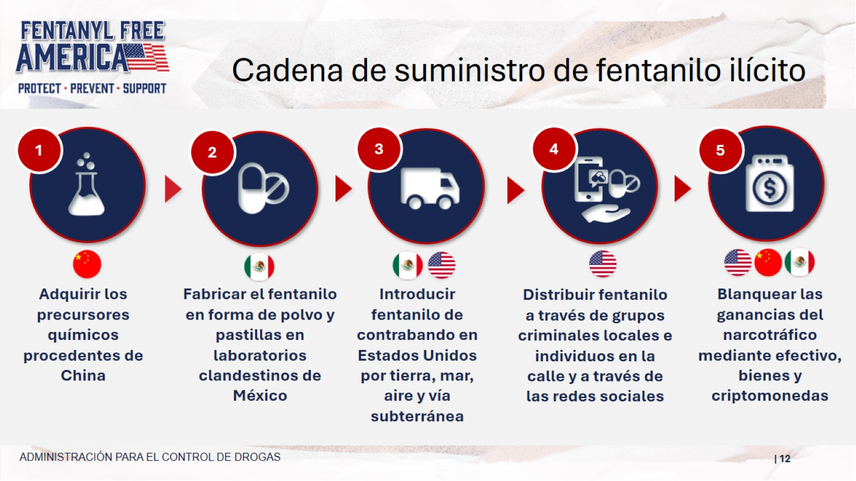









Cadena de suministro de fentanilo ilícito
1
2
3
4
5
Adquirir los precursores químicos procedentes de China
Fabricar el fentanilo en forma de polvo y pastillas en laboratorios clandestinos de México
Introducir fentanilo de contrabando en Estados Unidos por tierra, mar, aire y vía subterránea
Distribuir fentanilo a través de grupos criminales locales e individuos en la calle y a través de las redes sociales
Blanquear las ganancias del narcotráfico mediante efectivo, bienes y criptomonedas
ADMINISTRACIÓN PARA EL CONTROL DE DROGAS
Notas del orador:
Esta es una infografía que muestra la cadena de suministro que sigue el fentanilo ilícito en su camino hacia las ciudades y pueblos estadounidenses.
Comienza con precursores químicos procedentes de China que se introducen de contrabando en México.
En México, esos químicos se utilizan para fabricar pastillas falsificadas que imitan medicamentos legítimos.
Desde allí, las pastillas se introducen de contrabando en comunidades estadounidenses y se distribuyen entre particulares.
El último paso consiste en que los beneficios obtenidos con la venta de estos venenos se blanquean y vuelven a los cárteles de la droga y a sus proveedores.
Notes:
Esta es una infografía que muestra la cadena de suministro que sigue el fentanilo ilícito en su camino hacia las ciudades y pueblos estadounidenses.
Comienza con precursores químicos procedentes de China que se introducen de contrabando en México.
En México, esos químicos se utilizan para fabricar pastillas falsificadas que imitan medicamentos legítimos.
Desde allí, las pastillas se introducen de contrabando en comunidades estadounidenses y se distribuyen entre particulares.
El último paso consiste en que los beneficios obtenidos con la venta de estos venenos se blanquean y vuelven a los cárteles de la droga y a sus proveedores.

Slide 13
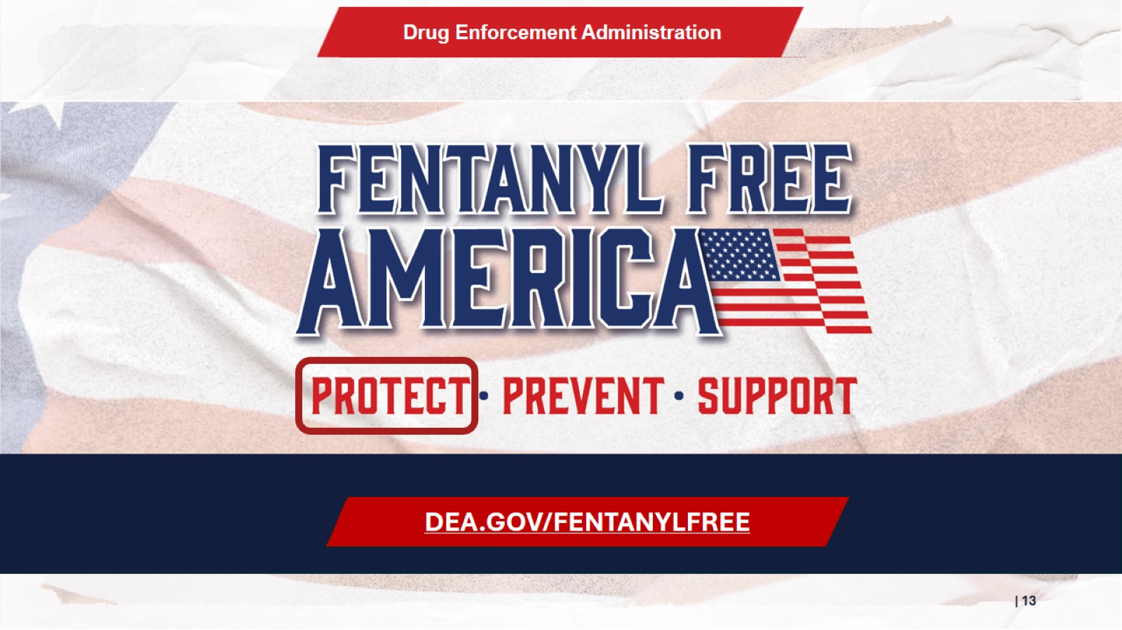

PROTEGER
Administración para el Control de Drogas
DEA.GOV/FENTANYLFREE
Notas del orador:
La DEA es, ante todo, un organismo encargado de hacer cumplir la ley. Protegemos a las comunidades mediante una mayor vigilancia y medidas más estrictas para prevenir la producción y distribución de fentanilo.
Notes:
La DEA es, ante todo, un organismo encargado de hacer cumplir la ley. Protegemos a las comunidades mediante una mayor vigilancia y medidas más estrictas para prevenir la producción y distribución de fentanilo.

Slide 14
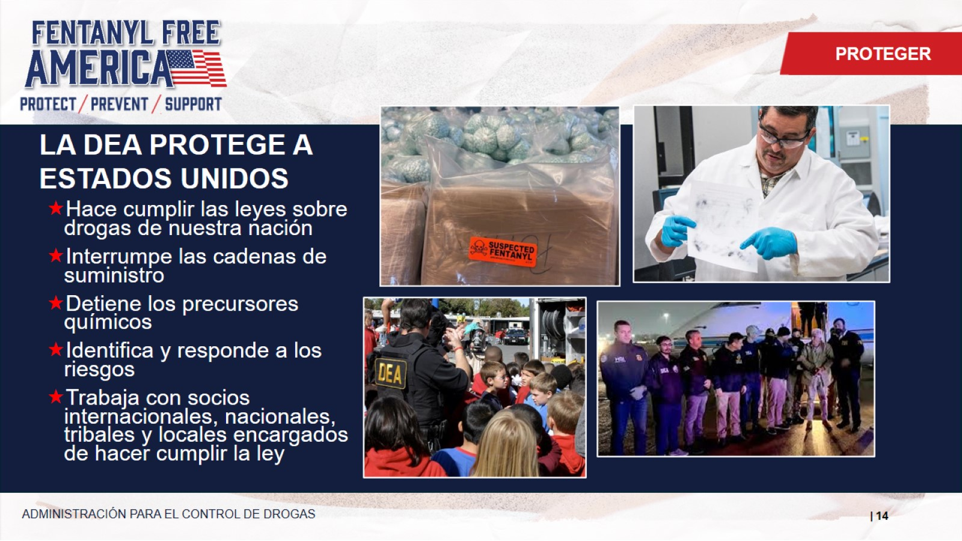

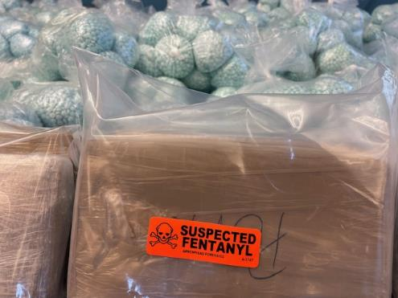
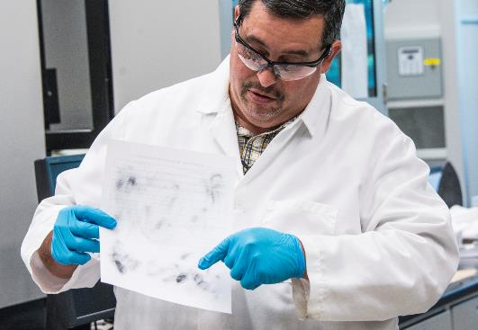
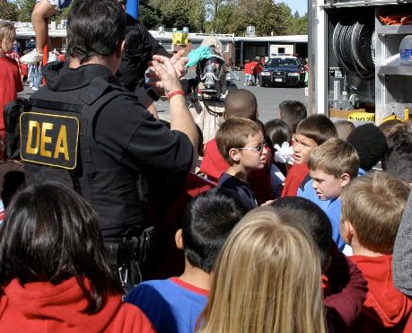

LA DEA PROTEGE A ESTADOS UNIDOS
PROTEGER
Hace cumplir las leyes sobre drogas de nuestra nación
Interrumpe las cadenas de suministro
Detiene los precursores químicos
Identifica y responde a los riesgos
Trabaja con socios internacionales, nacionales, tribales y locales encargados de hacer cumplir la ley
ADMINISTRACIÓN PARA EL CONTROL DE DROGAS
Notas del orador: La DEA lidera la lucha para proteger las vidas y comunidades estadounidenses del impacto devastador del fentanilo.
Nuestra misión es clara y se basa en la acción decidida: desmantelar los cárteles responsables de la fabricación y el tráfico de este veneno mortal, desarticular sus redes de mando y control, interrumpir los sistemas financieros ilícitos que los sustentan y cortar el suministro antes de que llegue a nuestros vecindarios. Las asociaciones son el eje central del trabajo de la DEA. La DEA colabora con los organismos encargados de hacer cumplir la ley y las organizaciones civiles en todos los niveles para lograr resultados.
Notes:
La DEA lidera la lucha para proteger las vidas y comunidades estadounidenses del impacto devastador del fentanilo.
Nuestra misión es clara y se basa en la acción decidida: desmantelar los cárteles responsables de la fabricación y el tráfico de este veneno mortal, desarticular sus redes de mando y control, interrumpir los sistemas financieros ilícitos que los sustentan y cortar el suministro antes de que llegue a nuestros vecindarios.
Las asociaciones son el eje central del trabajo de la DEA. La DEA colabora con los organismos encargados de hacer cumplir la ley y las organizaciones civiles en todos los niveles para lograr resultados.

Slide 15
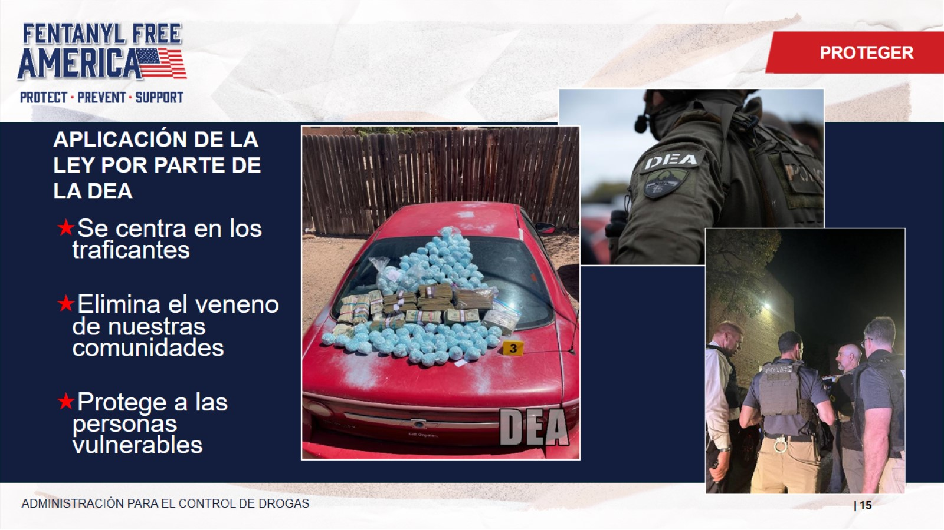
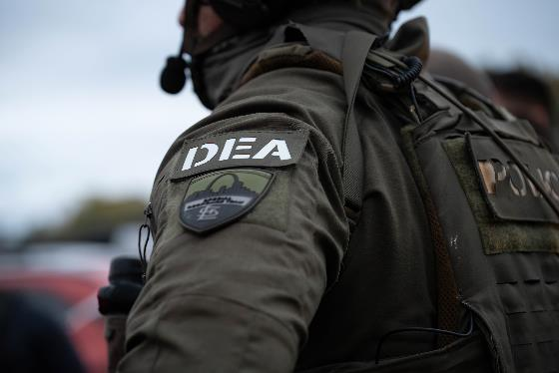
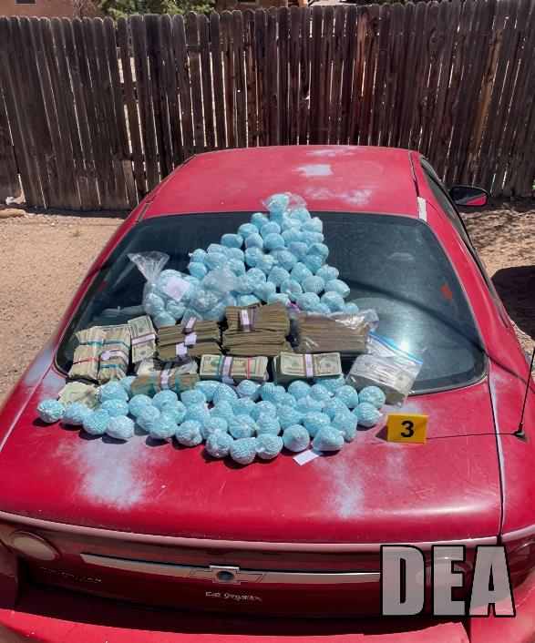
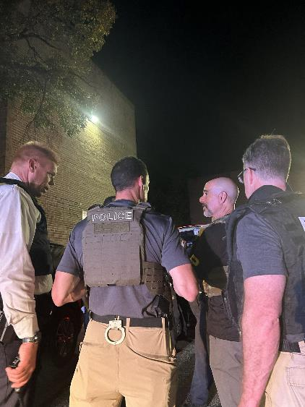
APLICACIÓN DE LA LEY POR PARTE DE LA DEA
PROTEGER
Se centra en los traficantes
Elimina el veneno de nuestras comunidades
Protege a las personas vulnerables
ADMINISTRACIÓN PARA EL CONTROL DE DROGAS
Notas del orador:
La DEA desempeña muchas funciones, pero, una vez más, la aplicación de la ley es el núcleo de nuestra labor. Los agentes de la DEA y los miembros de los grupos de trabajo investigan y arrestan a quienes trafican con drogas en nuestra comunidad, centrándose especialmente en aquellos que causan mayor daño.
Cada pastilla y cada sobre de polvo que las fuerzas del orden, bajo la dirección de la DEA, retiran de las calles puede salvar una vida.
Y las vidas que corren mayor riesgo son las de las personas más vulnerables: los jóvenes y aquellos que luchan contra la drogadicción o que buscan recuperarse.
Notes:
La DEA desempeña muchas funciones, pero, una vez más, la aplicación de la ley es el núcleo de nuestra labor. Los agentes de la DEA y los miembros de los grupos de trabajo investigan y arrestan a quienes trafican con drogas en nuestra comunidad, centrándose especialmente en aquellos que causan mayor daño.
Cada pastilla y cada sobre de polvo que las fuerzas del orden, bajo la dirección de la DEA, retiran de las calles puede salvar una vida.
Y las vidas que corren mayor riesgo son las de las personas más vulnerables: los jóvenes y aquellos que luchan contra la drogadicción o que buscan recuperarse.

Slide 16
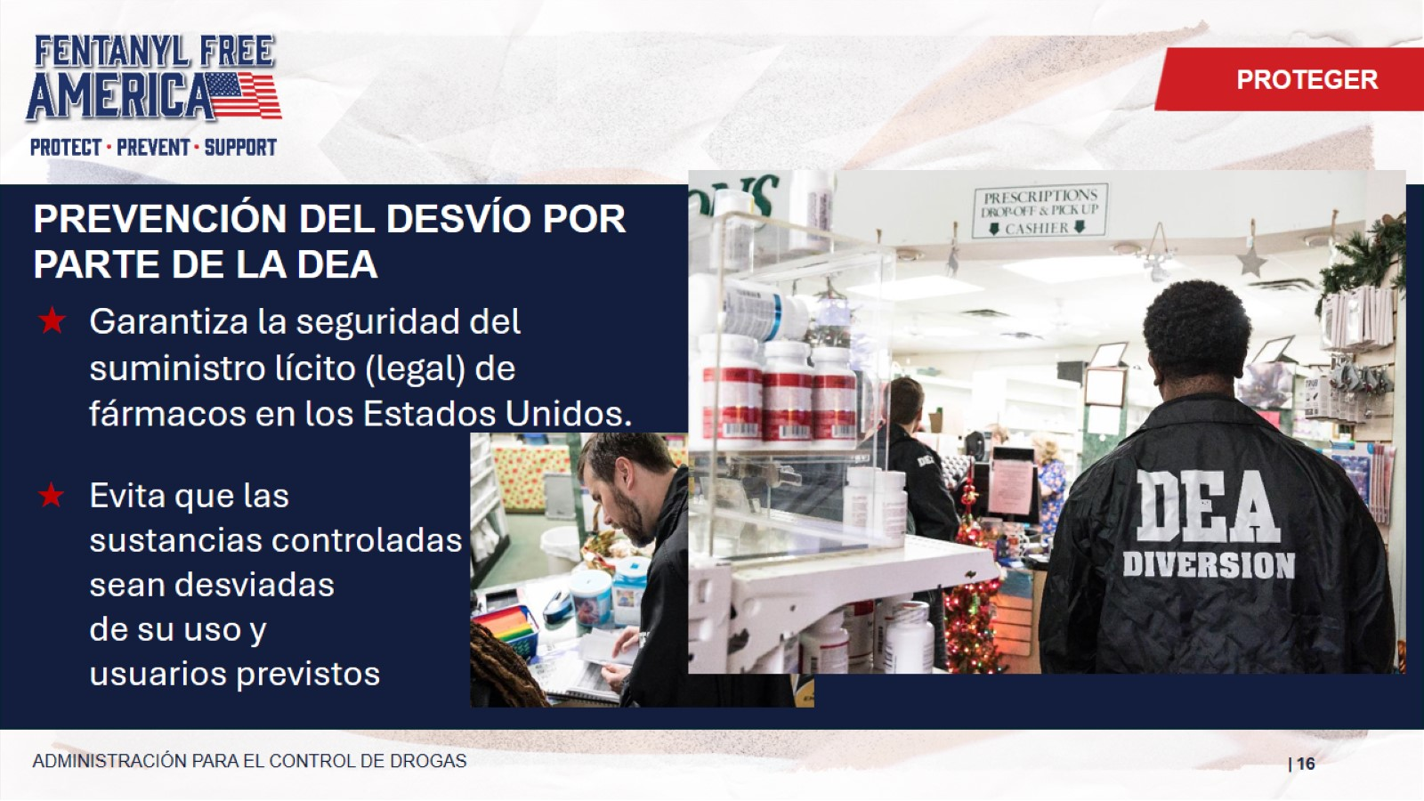
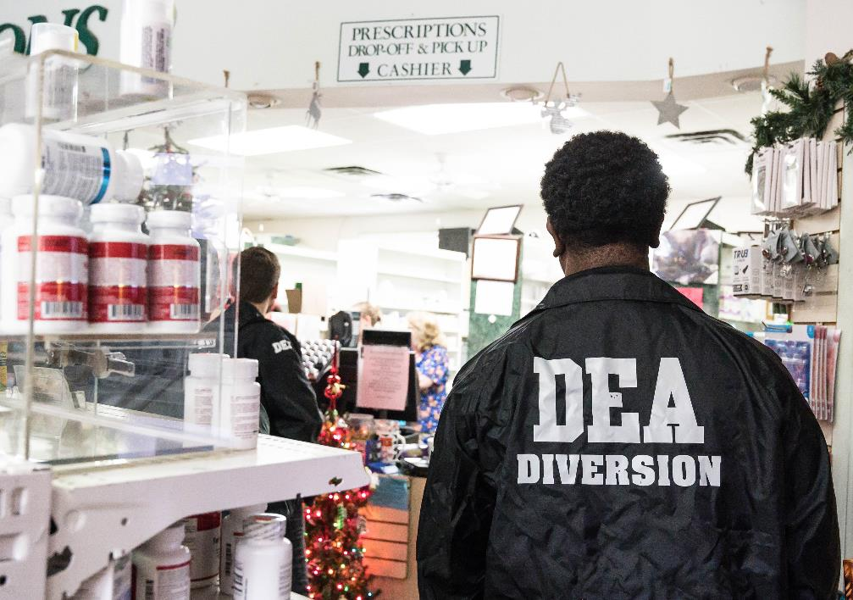
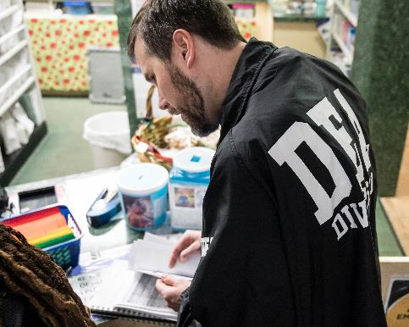
PREVENCIÓN DEL DESVÍO POR PARTE DE LA DEA
PROTEGER
Garantiza la seguridad del suministro lícito (legal) de fármacos en los Estados Unidos.
Evita que las sustancias controladas
sean desviadas
de su uso y
usuarios previstos
ADMINISTRACIÓN PARA EL CONTROL DE DROGAS
Notas del orador:
Mucha gente no sabe que la DEA también es un organismo regulador.
La misión de la División de Control de Desvíos de la DEA es prevenir, detectar e investigar el desvío de productos farmacéuticos controlados y sustancias químicas incluidas en la lista, procedentes de fuentes legítimas, al tiempo que se garantiza un suministro adecuado e ininterrumpido para las necesidades médicas, comerciales y científicas legítimas.
Notes:
Mucha gente no sabe que la DEA también es un organismo regulador.
La misión de la División de Control de Desvíos de la DEA es prevenir, detectar e investigar el desvío de productos farmacéuticos controlados y sustancias químicas incluidas en la lista, procedentes de fuentes legítimas, al tiempo que se garantiza un suministro adecuado e ininterrumpido para las necesidades médicas, comerciales y científicas legítimas.

Slide 17
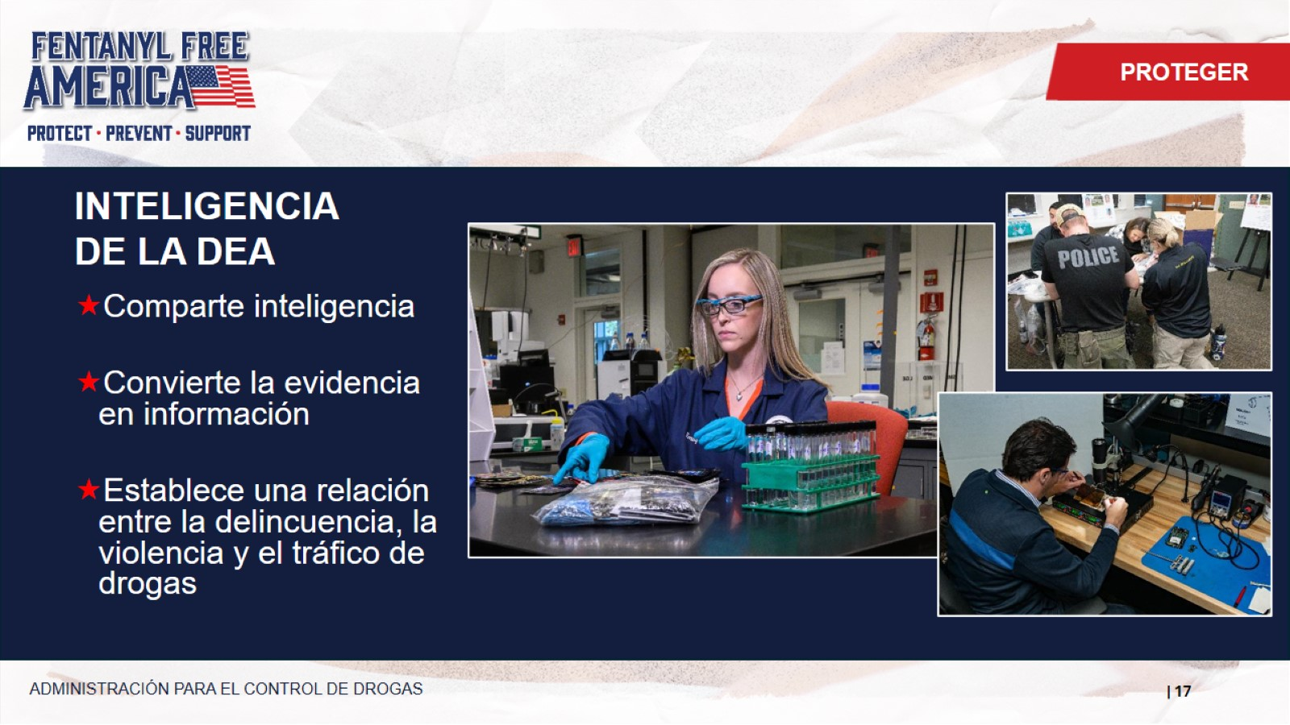
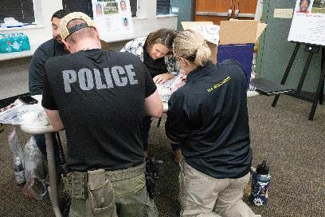
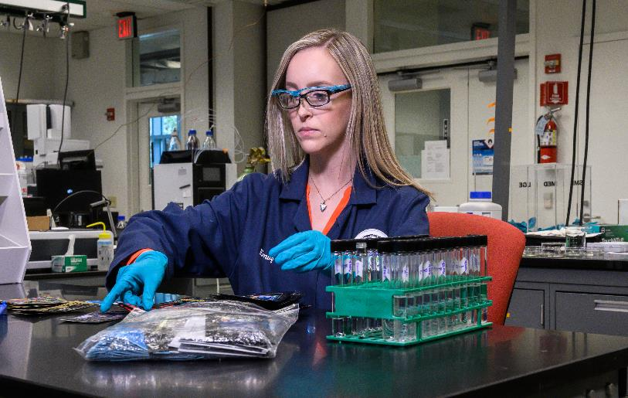
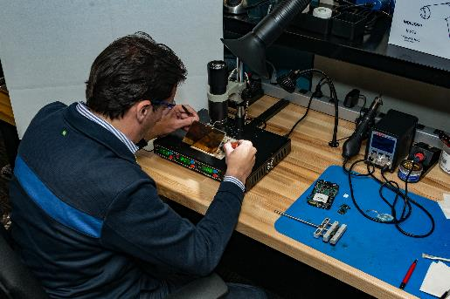
INTELIGENCIA DE LA DEA
PROTEGER
Comparte inteligencia
Convierte la evidencia en información
Establece una relación entre la delincuencia, la violencia y el tráfico de drogas
ADMINISTRACIÓN PARA EL CONTROL DE DROGAS
Notas del orador:
Las detenciones realizadas por agentes y los casos gestionados por especialistas en desvío de drogas comienzan con los analistas de inteligencia de la DEA, quienes recopilan información de todas las fuentes para rastrear patrones e identificar riesgos.
La DEA comparte inteligencia oportuna y procesable con socios estatales y locales, y analiza las pruebas para identificar tendencias, patrones y nuevos riesgos para nuestro país.
Notes:
Las detenciones realizadas por agentes y los casos gestionados por especialistas en desvío de drogas comienzan con los analistas de inteligencia de la DEA, quienes recopilan información de todas las fuentes para rastrear patrones e identificar riesgos.
La DEA comparte inteligencia oportuna y procesable con socios estatales y locales, y analiza las pruebas para identificar tendencias, patrones y nuevos riesgos para nuestro país.

Slide 18
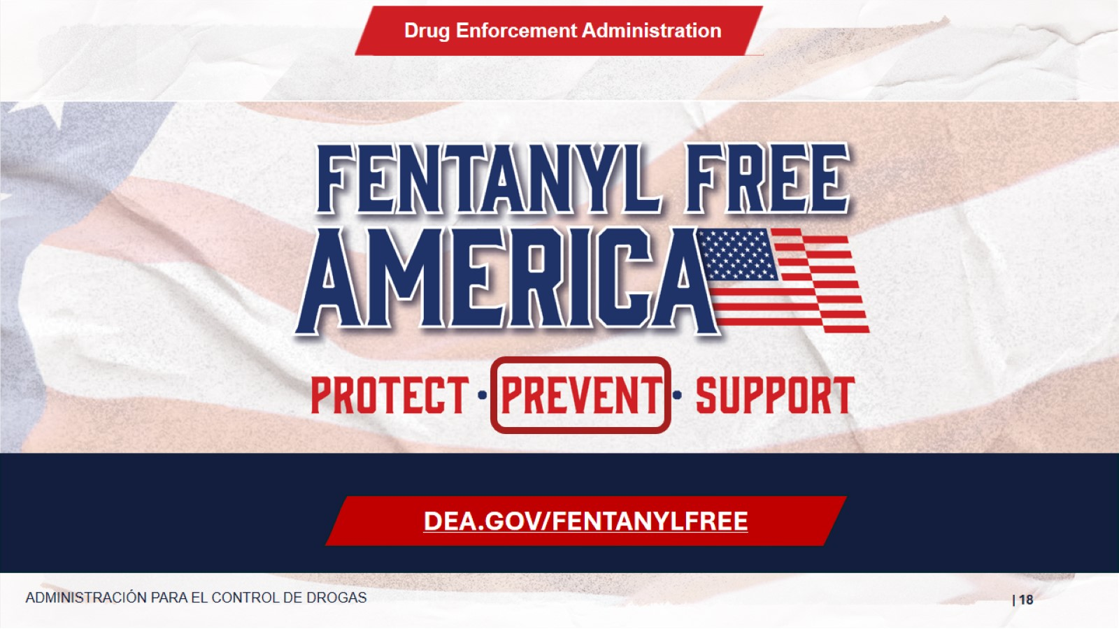
PREVENIR
Administración para el Control de Drogas
DEA.GOV/FENTANYLFREE
Notas del orador:
Si bien la protección de los estadounidenses es la misión principal de la DEA, la DEA también dedica recursos a la prevención y trabaja con socios para lograr el objetivo de reducir la demanda de drogas ilícitas.
ADMINISTRACIÓN PARA EL CONTROL DE DROGAS
Notes:
Si bien la protección de los estadounidenses es la misión principal de la DEA, la DEA también dedica recursos a la prevención y trabaja con socios para lograr el objetivo de reducir la demanda de drogas ilícitas.

Slide 19
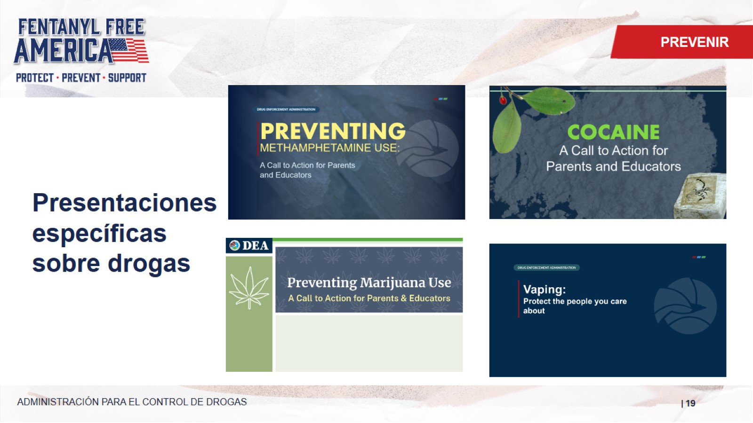
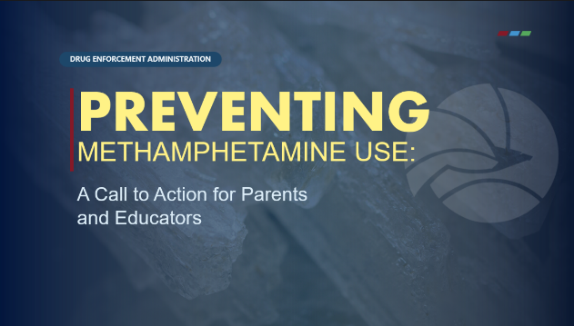



Presentaciones específicas sobre drogas
PREVENIR
Notas del orador:
Hay varias presentaciones, incluida una totalmente nueva sobre el vapeo.
Estas presentaciones pueden ser impartidas por los especialistas en divulgación comunitaria de la DEA o por sus socios.
ADMINISTRACIÓN PARA EL CONTROL DE DROGAS
Notes:
Hay varias presentaciones, incluida una totalmente nueva sobre el vapeo.
Estas presentaciones pueden ser impartidas por los especialistas en divulgación comunitaria de la DEA o por sus socios.

Slide 20
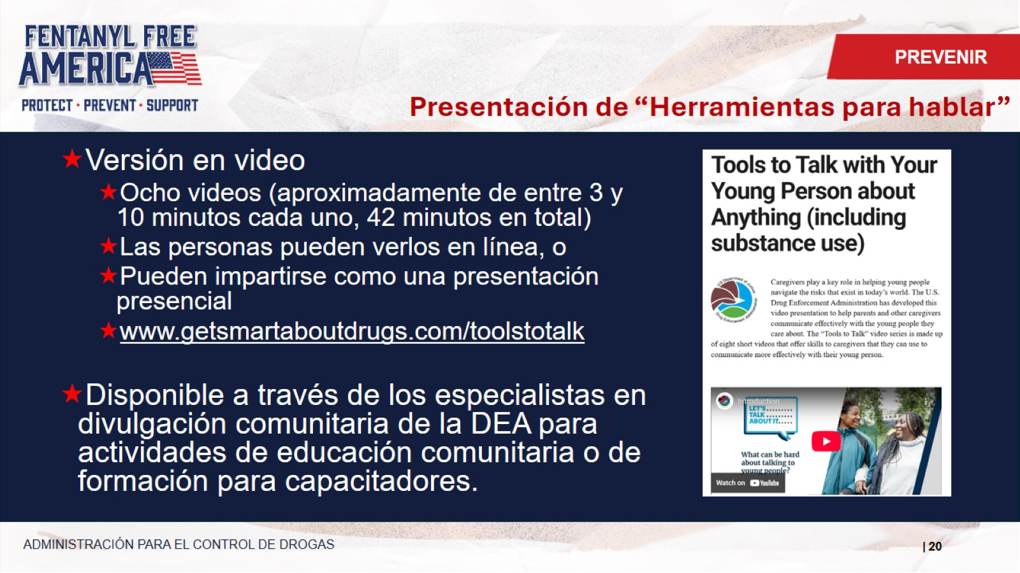
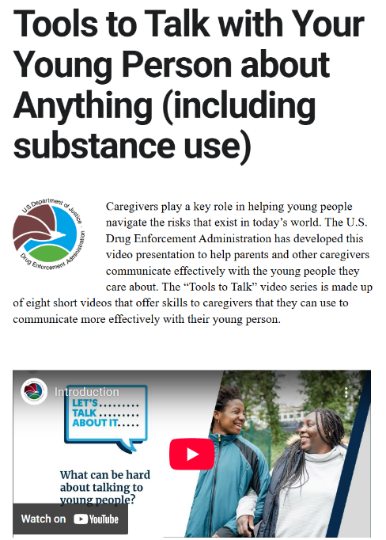
Presentación de “Herramientas para hablar”
PREVENIR
Versión en video
Ocho videos (aproximadamente de entre 3 y 10 minutos cada uno, 42 minutos en total)
Las personas pueden verlos en línea, o
Pueden impartirse como una presentación presencial
www.getsmartaboutdrugs.com/toolstotalk
Disponible a través de los especialistas en divulgación comunitaria de la DEA para actividades de educación comunitaria o de formación para capacitadores.
ADMINISTRACIÓN PARA EL CONTROL DE DROGAS
Notas del orador:
Esta presentación está disponible a través de especialistas en divulgación comunitaria, pero también queríamos que estuviera disponible de manera más amplia.
Por ese motivo, creamos una versión en video. Está disponible en getsmartaboutdrugs.com/toolstotalk
Hay un total de ocho videos que tienen una duración de 3 a 10 minutos.
Pueden ser visualizados de forma individual o en grupo, cuando pueden dar lugar a un debate.
Notes:
Esta presentación está disponible a través de especialistas en divulgación comunitaria, pero también queríamos que estuviera disponible de manera más amplia.
Por ese motivo, creamos una versión en video. Está disponible en getsmartaboutdrugs.com/toolstotalk
Hay un total de ocho videos que tienen una duración de 3 a 10 minutos.
Pueden ser visualizados de forma individual o en grupo, cuando pueden dar lugar a un debate.

Slide 21
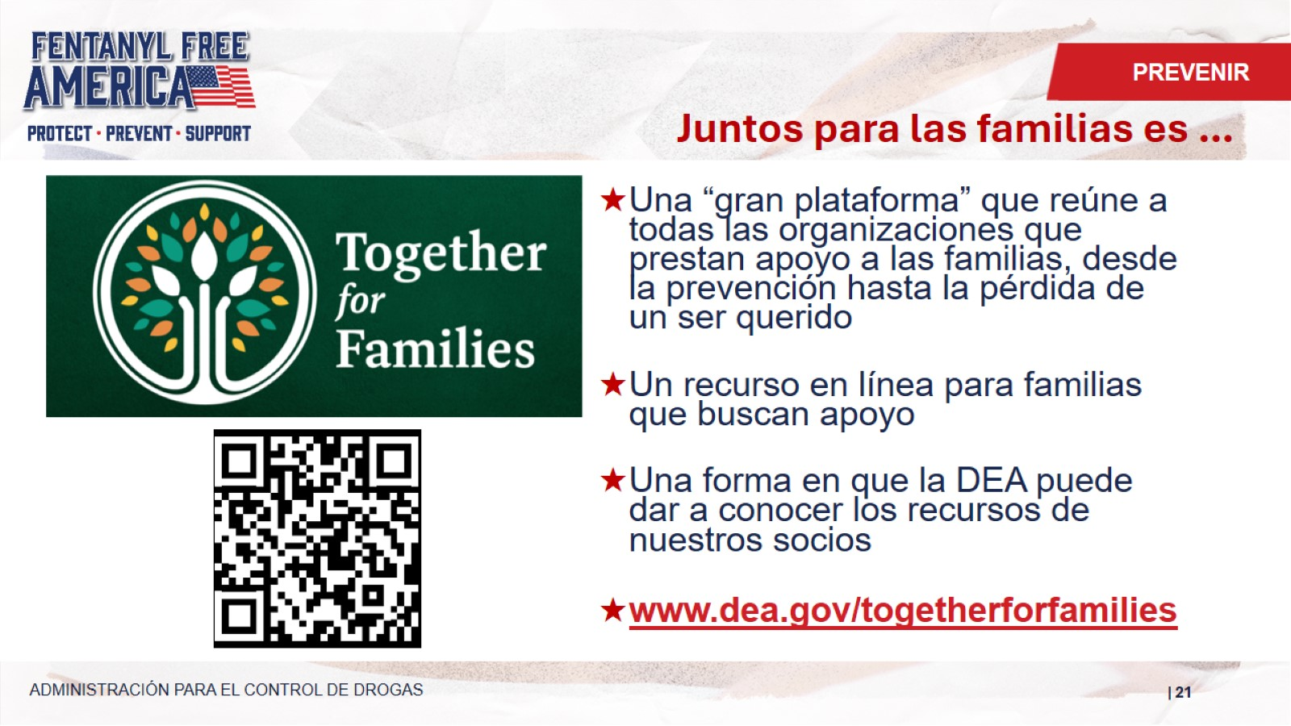


Juntos para las familias es …
PREVENIR
Una “gran plataforma” que reúne a todas las organizaciones que prestan apoyo a las familias, desde la prevención hasta la pérdida de un ser querido
Un recurso en línea para familias que buscan apoyo
Una forma en que la DEA puede dar a conocer los recursos de nuestros socios
www.dea.gov/togetherforfamilies
ADMINISTRACIÓN PARA EL CONTROL DE DROGAS
Notes:
Juntos para las familias es …
Una “gran plataforma” que reúne a todas las organizaciones que prestan apoyo a las familias, desde la prevención hasta la pérdida de un ser querido
Un recurso en línea para familias que buscan apoyo
Una forma en que la DEA puede dar a conocer los recursos de nuestros socios
Pueden escanear el código QR para ir allí ahora mismo.

Slide 22
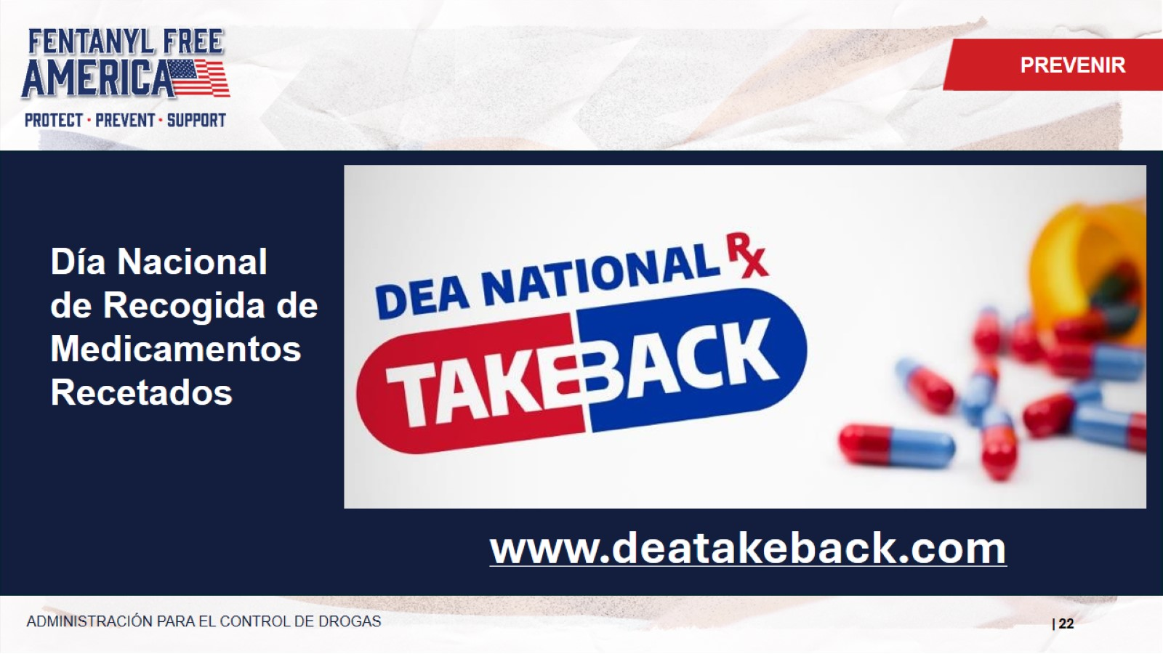

Día Nacional de Recogida de Medicamentos Recetados
PREVENIR
www.deatakeback.com
ADMINISTRACIÓN PARA EL CONTROL DE DROGAS
Notas del orador:
Take Back Day (Día de recogida de medicamentos) es una iniciativa gestionada por la división de Control de Desvíos.
Se celebra dos veces al año, en abril y en octubre; suele ser el último sábado de cada mes y ofrece la oportunidad de deshacerse de los medicamentos que ya no se necesitan en el hogar.
Si trabaja en las fuerzas del orden o en una organización comunitaria, cada división cuenta con su propio coordinador del programa “Take Back” con el que puede colaborar.
Notes:
Take Back Day (Día de recogida de medicamentos) es una iniciativa gestionada por la división de Control de Desvíos.
Se celebra dos veces al año, en abril y en octubre; suele ser el último sábado de cada mes y ofrece la oportunidad de deshacerse de los medicamentos que ya no se necesitan en el hogar.
Si trabaja en las fuerzas del orden o en una organización comunitaria, cada división cuenta con su propio coordinador del programa “Take Back” con el que puede colaborar.

Slide 23


Página web para padres y cuidadores
PREVENIR
www.getsmartaboutdrugs.com
ADMINISTRACIÓN PARA EL CONTROL DE DROGAS
Notas del orador:
Get Smart About Drugs (Infórmese sobre las drogas) está dirigido a padres, cuidadores y educadores.
Notes:
Get Smart About Drugs (Infórmese sobre las drogas) está dirigido a padres, cuidadores y educadores.

Slide 24


Página web para educación superior
PREVENIR
www.campusdrugprevention.gov
ADMINISTRACIÓN PARA EL CONTROL DE DROGAS
Notas del orador:
La DEA cuenta con varios sitios web dirigidos a distintos públicos.
Campus Drug Prevention presta apoyo a los profesionales de la prevención que trabajan en centros de enseñanza superior y universidades.
Notes:
La DEA cuenta con varios sitios web dirigidos a distintos públicos.
Campus Drug Prevention presta apoyo a los profesionales de la prevención que trabajan en centros de enseñanza superior y universidades.

Slide 25


Página web para adolescentes
PREVENIR
www.justthinktwice.com
ADMINISTRACIÓN PARA EL CONTROL DE DROGAS
Notas del orador:
“Just Think Twice” es la página web de la DEA dirigida a los jóvenes.
Notes:
“Just Think Twice” es la página web de la DEA dirigida a los jóvenes.

Slide 26


Página web para educadores
PREVENIR
www.operationprevention.com
ADMINISTRACIÓN PARA EL CONTROL DE DROGAS
Notas del orador:
Operation Prevention es el programa educativo gratuito de la DEA para escuelas, desarrollado en colaboración con Discovery Education, los creadores de Shark Week.
Notes:
Operation Prevention es el programa educativo gratuito de la DEA para escuelas, desarrollado en colaboración con Discovery Education, los creadores de Shark Week.

Slide 27





Publicaciones
PREVENIR
getsmartaboutdrugs.gov/community-outreach-resources
Notas del orador:
La Sección de Divulgación y Prevención Comunitaria de la DEA ofrece una variedad de publicaciones educativas sobre prevención de drogas disponibles de forma gratuita para el público como archivos digitales para descargar y copias impresas. La mayoría de nuestras publicaciones también están disponibles en español.
ADMINISTRACIÓN PARA EL CONTROL DE DROGAS
Notes:
La Sección de Divulgación y Prevención Comunitaria de la DEA ofrece una variedad de publicaciones educativas sobre prevención de drogas disponibles de forma gratuita para el público como archivos digitales para descargar y copias impresas. La mayoría de nuestras publicaciones también están disponibles en español.

Slide 28




Áreas estratégicas para la divulgación entre las comunidades indígenas
PREVENIR
Programa nacional de recogida de medicamentos recetados: Colaborar con las fuerzas del orden tribales para mejorar el acceso a los puntos de recogida.
Actividades de sensibilización: Sensibilizar a la población y reducir la demanda de drogas y el uso indebido de medicamentos recetados.
Asociaciones: Trabajar dentro de las comunidades y entre ellas.
Mensajes y materiales de prevención: Crear materiales que conecten con el público indígena.
ADMINISTRACIÓN PARA EL CONTROL DE DROGAS
Notas del orador:
La DEA también lleva a cabo actividades de divulgación entre las comunidades indígenas, involucrando a estas comunidades y adaptando los contenidos a este público.
Notes:
La DEA también lleva a cabo actividades de divulgación entre las comunidades indígenas, involucrando a estas comunidades y adaptando los contenidos a este público.

Slide 29


Operation Engage
PREVENIR
Objetivos:
Identificar e influir en las prioridades locales de aplicación de la ley en materia de narcotráfico y en las tendencias de consumo de drogas.
Apoyar y contribuir a los esfuerzos locales de prevención del consumo de drogas.
Coordinar los esfuerzos de seguridad pública y salud pública.
Objetivos:
Aprovechar la información de la DEA para crear conciencia sobre las amenazas locales relacionadas con las drogas.
Sensibilizar sobre las amenazas locales de las drogas y cambiar las actitudes para reducir el consumo indebido de drogas.
Apoyar a las coaliciones comunitarias locales libres de drogas para ayudar a su impacto y asegurar el éxito duradero.
ADMINISTRACIÓN PARA EL CONTROL DE DROGAS
Notas del orador:
La iniciativa Operation Engage de la Administración para el Control de Drogas de los Estados Unidos es un enfoque integral a nivel comunitario que une la salud pública y la seguridad pública para abordar la epidemia de drogas a través de estrategias de prevención, facilitando conversaciones y colaboración con los socios locales. Cada oficina de división de campo identifica su área más difícil dentro de su región basándose en los datos actuales sobre amenazas de drogas, designa una ciudad o región, y enfoca la prevención del uso de sustancias y los esfuerzos de divulgación comunitaria basados en la evidencia para hacer una diferencia verdadera y mensurable al involucrar a las comunidades y personalizar el contenido para esta audiencia.
Notes:
La iniciativa Operation Engage de la Administración para el Control de Drogas de los Estados Unidos es un enfoque integral a nivel comunitario que une la salud pública y la seguridad pública para abordar la epidemia de drogas a través de estrategias de prevención, facilitando conversaciones y colaboración con los socios locales. Cada oficina de división de campo identifica su área más difícil dentro de su región basándose en los datos actuales sobre amenazas de drogas, designa una ciudad o región, y enfoca la prevención del uso de sustancias y los esfuerzos de divulgación comunitaria basados en la evidencia para hacer una diferencia verdadera y mensurable al involucrar a las comunidades y personalizar el contenido para esta audiencia.

Slide 30


Sedes de la Operation Engage 2026
PREVENIR
ADMINISTRACIÓN PARA EL CONTROL DE DROGAS
Notas del orador:
La Operation Engage actualmente está activa en 11 comunidades en todo Estados Unidos.
Notes:
La Operation Engage actualmente está activa en 11 comunidades en todo Estados Unidos.

Slide 31



Especialistas en divulgación comunitaria de la DEA
PREVENIR
ADMINISTRACIÓN PARA EL CONTROL DE DROGAS
Notas del orador:
Además, en las 23 divisiones de campo de la DEA contamos con especialistas en divulgación comunitaria, que son empleados civiles encargados de involucrar a las comunidades y promover iniciativas de prevención primaria. La información de contacto de su COS, así como el acceso al contenido que hemos compartido, están disponibles a través del código QR que aparece en la pantalla. (https://www.getsmartaboutdrugs.gov/community-outreach-resources)
Notes:
Además, en las 23 divisiones de campo de la DEA contamos con especialistas en divulgación comunitaria, que son empleados civiles encargados de involucrar a las comunidades y promover iniciativas de prevención primaria.
La información de contacto de su COS, así como el acceso al contenido que hemos compartido, están disponibles a través del código QR que aparece en la pantalla. (https://www.getsmartaboutdrugs.gov/community-outreach-resources)

Slide 32

APOYAR
Administración para el Control de Drogas
DEA.GOV/FENTANYLFREE
ADMINISTRACIÓN PARA EL CONTROL DE DROGAS
Notas del orador:
Por último, la DEA se compromete a apoyar a aquellos que se ven afectados por el fentanilo y otras sustancias ilícitas.
Notes:
Por último, la DEA se compromete a apoyar a aquellos que se ven afectados por el fentanilo y otras sustancias ilícitas.

Slide 33



La intervención y el tratamiento tempranos SALVAN VIDAS
APOYAR
www.dea.gov/recovery-resources
Notas del orador:
Nuestras agencias asociadas, incluida SAMHSA, brindan apoyo para la intervención y el tratamiento tempranos que salvan vidas. La DEA ha recopilado información adicional en dea.gov/recovery-resources que las familias y los individuos pueden usar.
ADMINISTRACIÓN PARA EL CONTROL DE DROGAS
Notes:
Nuestras agencias asociadas, incluida SAMHSA, brindan apoyo para la intervención y el tratamiento tempranos que salvan vidas. La DEA ha recopilado información adicional en dea.gov/recovery-resources que las familias y los individuos pueden usar.

Slide 34



Juntos para las familias
APOYAR
www.dea.gov/togetherforfamilies
ADMINISTRACIÓN PARA EL CONTROL DE DROGAS
Notas del orador:
El programa Together for Families (Juntos para las familias) de la DEA proporciona enlaces a recursos ofrecidos por nuestros socios.
Visite dea.gov/togetherforfamilies.
Haga clic en Recursos para familias.
A continuación, seleccione la opción del menú desplegable “Conseguir ayuda para seres queridos con un problema de consumo de sustancias o cómo apoyar su recuperación”.
Luego tendrá acceso a organizaciones que brindan apoyo a las familias sin costo alguno.
Notes:
El programa Together for Families (Juntos para las familias) de la DEA proporciona enlaces a recursos ofrecidos por nuestros socios.
Visite dea.gov/togetherforfamilies
Haga clic en Recursos para familias.
A continuación, seleccione la opción del menú desplegable “Conseguir ayuda para seres queridos con un problema de consumo de sustancias o cómo apoyar su recuperación”.
Luego tendrá acceso a organizaciones que brindan apoyo a las familias sin costo alguno.

Slide 35



ÚNASE A LA LUCHA PARA LIBERAR A ESTADOS UNIDOS DEL FENTANILO
Oportunidades:
Educar al público, especialmente a los jóvenes, sobre los peligros asociados con el fentanilo
Conectar a las personas con información, recursos y apoyo
Participar en iniciativas, como eventos de recogida de medicamentos, para eliminar las drogas de nuestras comunidades.
www.dea.gov/fentanylfree/promote
Caja de herramientas: Vallas publicitarias, hoja informativa, logotipos, carteles, anuncios de servicio público, redes sociales
ADMINISTRACIÓN PARA EL CONTROL DE DROGAS
Notas del orador:
¡Finalmente, les pido hoy que se unan a la lucha!
Necesitamos la ayuda de todos los estadounidenses para salvar vidas del fentanilo y otras drogas mortales.
Compartan lo que han visto aquí hoy, a través de conversaciones y conexiones.
Participen en los eventos de recogida de medicamentos que ayudan a eliminar los medicamentos no deseados de nuestros hogares y comunidades.
Y visiten la página de promoción para acceder a los recursos que pueden usar para correr la voz.
Notes:
¡Finalmente, les pido hoy que se unan a la lucha!
Necesitamos la ayuda de todos los estadounidenses para salvar vidas del fentanilo y otras drogas mortales.
Compartan lo que han visto aquí hoy, a través de conversaciones y conexiones.
Participen en los eventos de recogida de medicamentos que ayudan a eliminar los medicamentos no deseados de nuestros hogares y comunidades.
Y visiten la página de promoción para acceder a los recursos que pueden usar para correr la voz.

Slide 36

¡Gracias!
Información de contacto

